Slide 1
Reingeniería Financiera para Resultados 2016

Slide 2
Contexto
Notes:
Les voy a platicar muy rápidamente el contexto del cual partimos para llegar a esta reingeniería…

Slide 3
¿De dónde partimos? : 2011-2014
Planeación estratégica del gasto :
  Marco normativo y conceptual desactualizado y no orientado a resultados (P. ej. Ley de Planeación 1985)
  Sistemas de inversión y presupuesto estaban desvinculados de la planeación y entre sí.
  Instrumentos de planeación sin metodología específica, sin indicadores, metas y desvinculados del presupuesto.
  La EPP no estaba basada en los instrumentos de planeación.
  Bajas capacidades técnicas para la planeación y la evaluación en el servicio público.
Estructura programática-presupuestal
  En 2010 la Administración pública contaba con 3,925 “programas o proyectos”
  Ausencia de una definición conceptual clara de programa y proyecto
  La EPP se basó en un enfoque administrativo y no en el logro de objetivos (programas individualizados por UR)
  Presupuesto basado en la compra de insumos e inercial.
Notes:
PBR
Nuestro marco normativo no estaba orientado a resultados, teníamos una ley de planeación de 1985, que no establecía criterios claros para la planeación
Los sistemas estaban de inversión estaban completamente desvinculados entre si y de la planeación, se tenían que hacer traducciones entre sistemas.
Instrumentos de planeación sin metodología específica, sin indicadores, metas y desvinculados del presupuesto y por ende la EPP no estaba basada en la planeación.
Bajas capacidades técnicas y alta rotación del personal de planeación y evaluación
Oaxaca un estado pobre y muy peculiar.
EPP
Teníamos 3925 cosas a las que llamábamos programas
no teníamos una definición precisa de lo que es programa o un proyecto y cuando buscábamos una referencia federal tampoco existía.
la EPP tenía un enfoque administrativo que permitia duplicidades de funciones en la APE
Estaba basada en un enfoque administrativo que en el logro de objetivos (cada UR tenía los programas que decidiera tener)
Enfoque inercial en la compra de insumos “si así lo hacían antes, hay que hacerlo de esta manera.

Slide 4
¿De dónde partimos? : 2011-2014
Sistema de inversión pública
  La información y gestión de la inversión estaba desconectada de la Planeación Estratégica y el Presupuesto.
  Ausencia de una definición conceptual clara de lo que es un proyecto de inversión.
Monitoreo y Evaluación
  Carencia de objetivos estratégicos claros y medibles en planes y programas: nada era evaluable
  Ausencia de una instancia responsable y de marco normativo para la evaluación
  Inexistencia de mecanismos objetivos de retroalimentación y mejora de la gestión.
Notes:
Sistema de inversión pública
inversión estaba desconectada de la Planeación y el Presupuesto.
Le llamábamos proyecto de inversión a cualquier cosa
Tampoco existía planeación multianual de la inversión ni BPI, la priorización de proyectos no respondía a la planeación, criterios arbitrarios.
Monitoreo y Evaluación
Al no existir estándares conceptuales y metodológicos: nada era evaluable
No existía una instancia técnica responsable ni el marco normativo para la evaluación, por tanto no obligatoria
Por ende tampoco existían mecanismos objetivos para retroalimentar y mejorar la gestión.

Slide 5
Evolución de la normatividad estatal
Primera Ley Estatal de Desarrollo Social
LEPRH obliga a implementar el PbR
Lineamientos Generales para el Monitoreo y la Evaluación
2012
2013
2014
2016
2011
Se emite Reglamento de la LEPRH
LEPGPC obliga a entregar al Congreso la propuesta del SED
La LOPEEO establece a la Instancia Técnica de Evaluación y sus atribuciones
Nueva Ley Estatal de Planeación (orientada a resultados)
Notes:
Como contexto también, les voy a resumir la evolución que se ha dado en el marco normativo del estado a partir del 2011
2011 En Ley Estatal de Presupuesto, Gasto Público y su contabilidad en un transitorio obligaba a entregar la propuesta del SED al congreso
2012 la LPRH obliga a implementar el PBR
2013 Se emitió por primera vez en la historia la Ley de Desarrollo Social y se creó la primera SEDESOH,
y en la ley orgánica se estable la ITE y sus atribuciones
Se emiten lineamientos para el monitoreo y evaluación y se emite el reglamento e la LPRH donde específica los procedimientos para la implementación del PBR
2016 Se emitió la Ley Estatal de Planeación Normando los criterios técnicos y metodológicos para orientar el gasto a resultados.

Slide 6
Evolución de la práctica
Sistemas de gasto operativo y de inversión conectados a través las MIR
Publicación, entrega al H. Congreso y uso de las primeras Evaluaciones de programas
Se crean instrumentos de planeación (PED, PES,PR)
Se entrega la propuesta del SED al H. Congreso
Reestructura orgánica de la SEFIN
2013
2015
2016
2011
2012
Creación del Banco de Proyectos de Inversión (sistematizado)
Primeras MIR
de programas estatales
Inicia colaboración con el Banco Mundial con proyecto “Fortalecimiento del Sistema de Gestión Estatal”
Reingeniería financiera parra resultados EPP-2016
Notes:
Les voy ahora a platicar algunos eventos importantes que marcaron la evolución que hemos tenido en la práctica:
SIGAFD Sistema Integral de gestión administrativa, financiera y del desempeño:

Slide 7
Reingeniería Financiera para Resultados
¿Qué hicimos?
Nuestra experiencia

Slide 8
¿Qué hicimos?
Sistema estatal de Planeación
Sistema de presupuesto
Sistema de Contabilidad
Sistema de Contrataciones adquisiciones y arrendamiento
Sistema de administración de bienes
Sistema de monitoreo y evaluación
Generación de información :
presupuestaria
económica
Financiera
contable
del desempeño
CONFIABLE
EN TIEMPO REAL
Registro ÚNICO de datos:
Delimitación de
funciones y niveles de responsabilidad.

Slide 9
¿Qué hicimos?
Orientación estratégica del gasto
Reestructuramos la base lógica del presupuesto 2016, a fin de asegurar su consistencia con la planeación estratégica, y su evaluabilidad.
El ejercicio buscó revertir la inercia del crecimiento arbitrario de la estructura programática por motivos distintos a los objetivos sociales, partiendo de un clasificador sectorial y programas en donde una o más URS pueden participar en un programa.
Notes:
Lo que hicimos construir este Marco de del Desempeño Estratégico como la base lógica del presupuesto, cuidando la consistencia de la planeación estratégica y su evaluabilidad.
Se detuvo el crecimiento inercial de Programas, partiendo de un clasificador sectorial y diseñando programas donde puede participar una o más URS
2011 3925
242---en 2014 se hizó el primer ejercico de reducción, manteniendo el mismo enfoque institucional para el ejercicio 2015
80
73----justo acabamos de cerrar el número de programas en donde fusionamos programas en done encontramos componentes que abonan a los mismos objetivos estratégicos

Slide 10
¿Cómo lo hicimos?
Marco de desempeño estratégico
Identificación de programas potenciales
Identificación de bienes y servicios necesarios (PT, PI)
Sectorización
Actividades y presupuesto necesarios por UR
Consenso con URs participantes
METODOLOGÍA
Notes:
Construcción del marco de desempeño estratégico a partir de los objetivos estratégicos (Fin y propósito) e indicadores de impacto asociados.
Identificación de productos terminales e intermedios necesarios para el logro de dichos objetivos. (catálogos)
Se identificaron los programas potenciales a partir de los componentes (bienes y servicios) necesarios para el logro de los mismos.
Una vez consensuado cada programa entre las entidades participantes, cada una desarrolló las actividades y presupuesto necesarios para la entrega de los mismos y toda esta definición sigue un proceso en estos momentos de mejora continua.

Slide 11
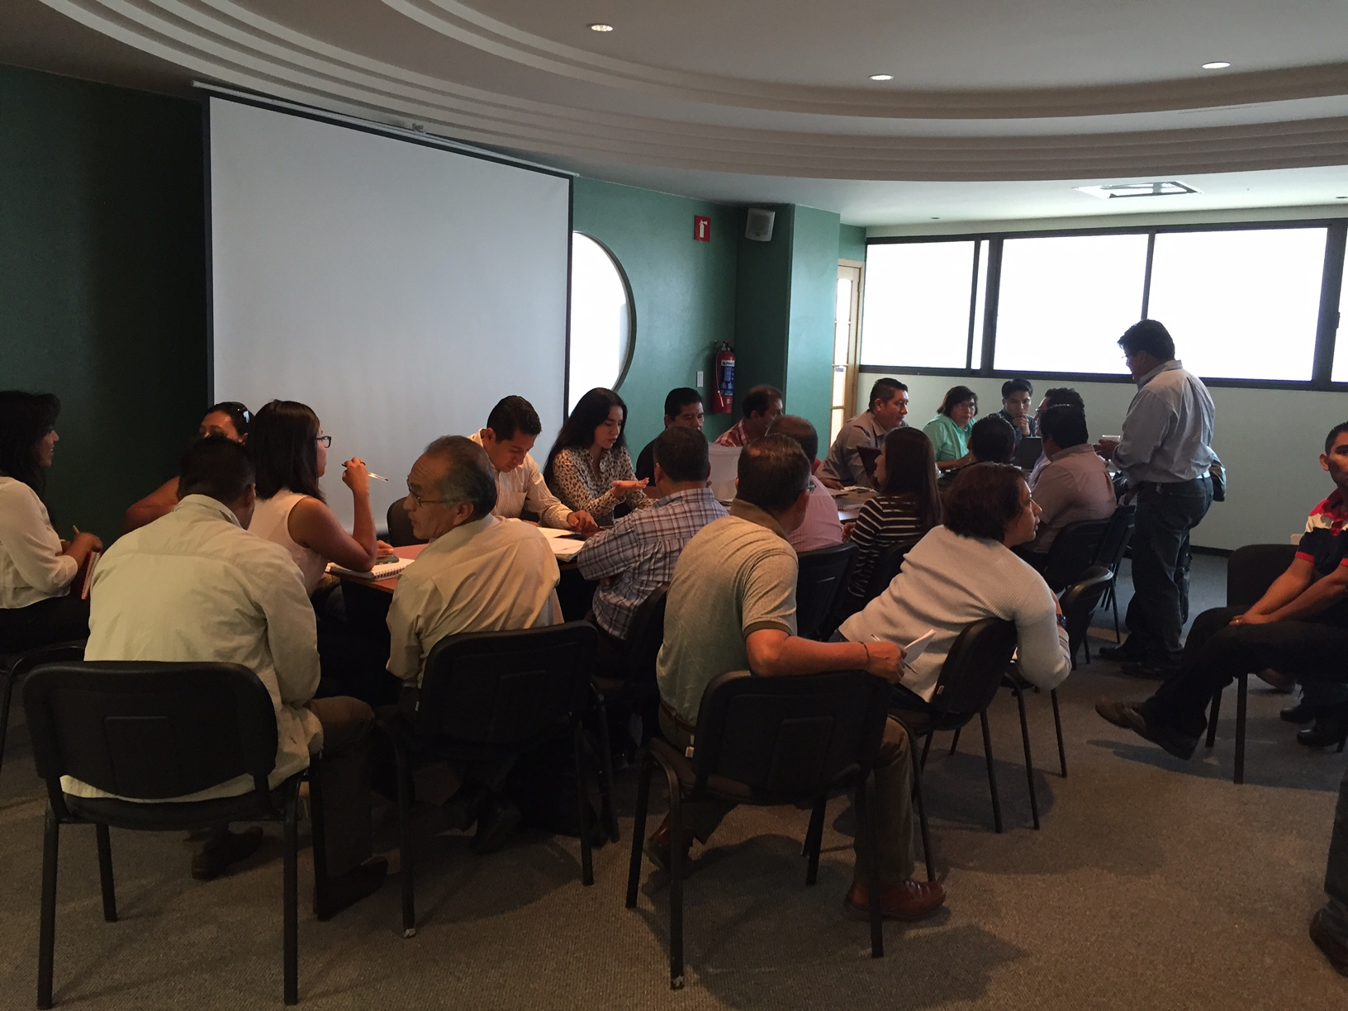
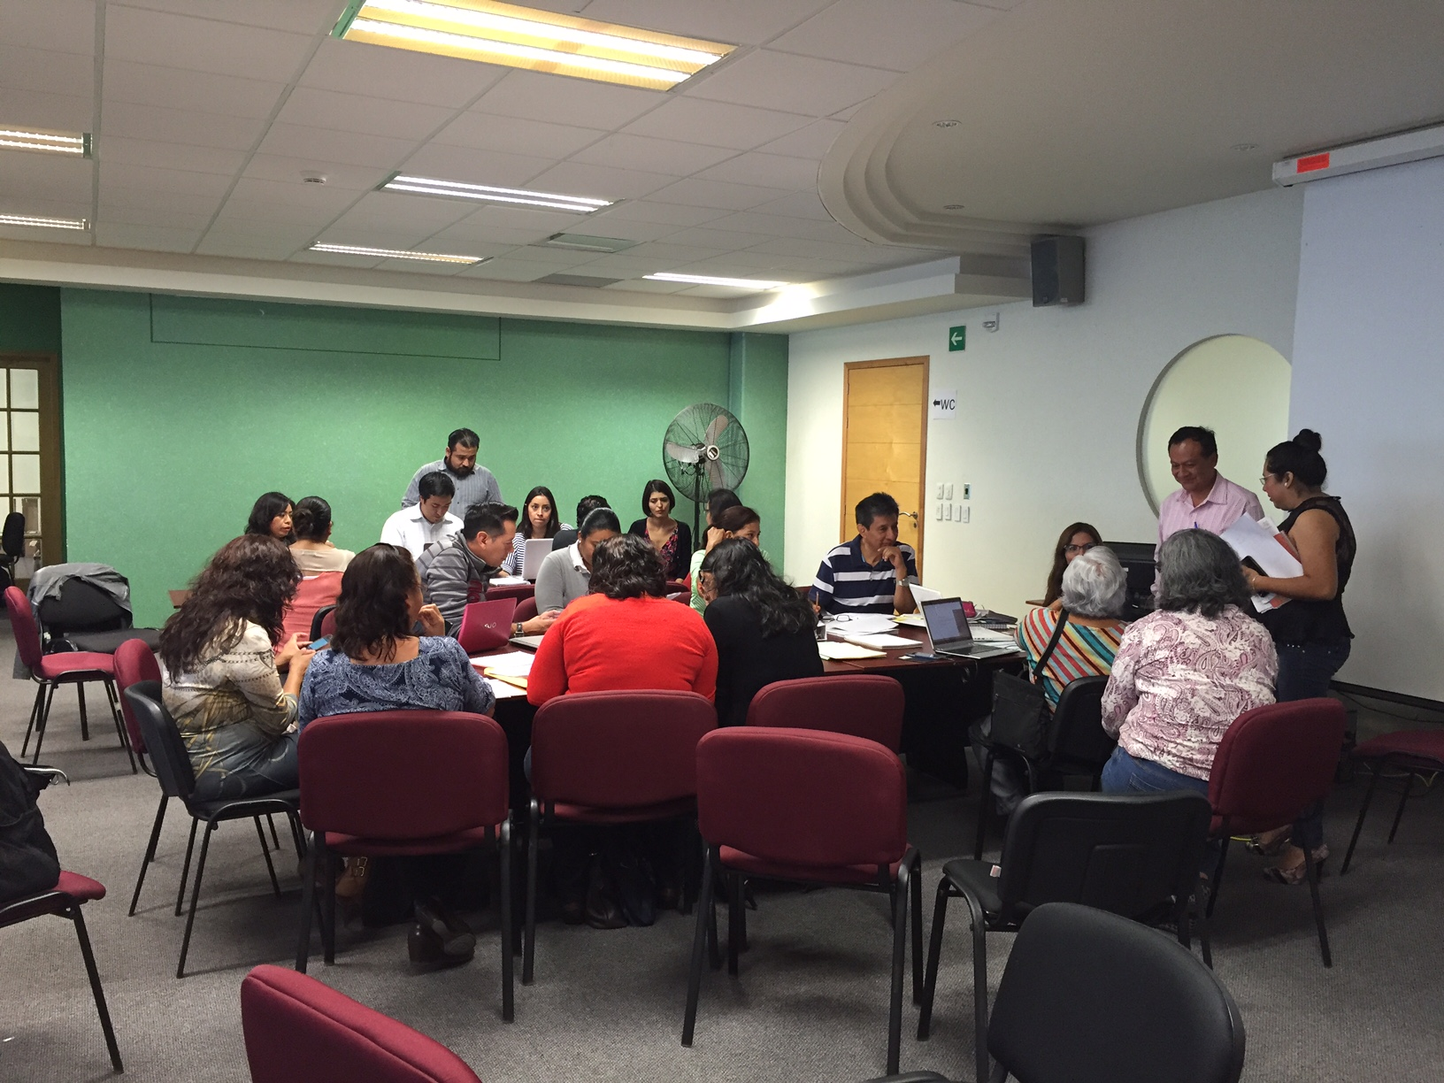
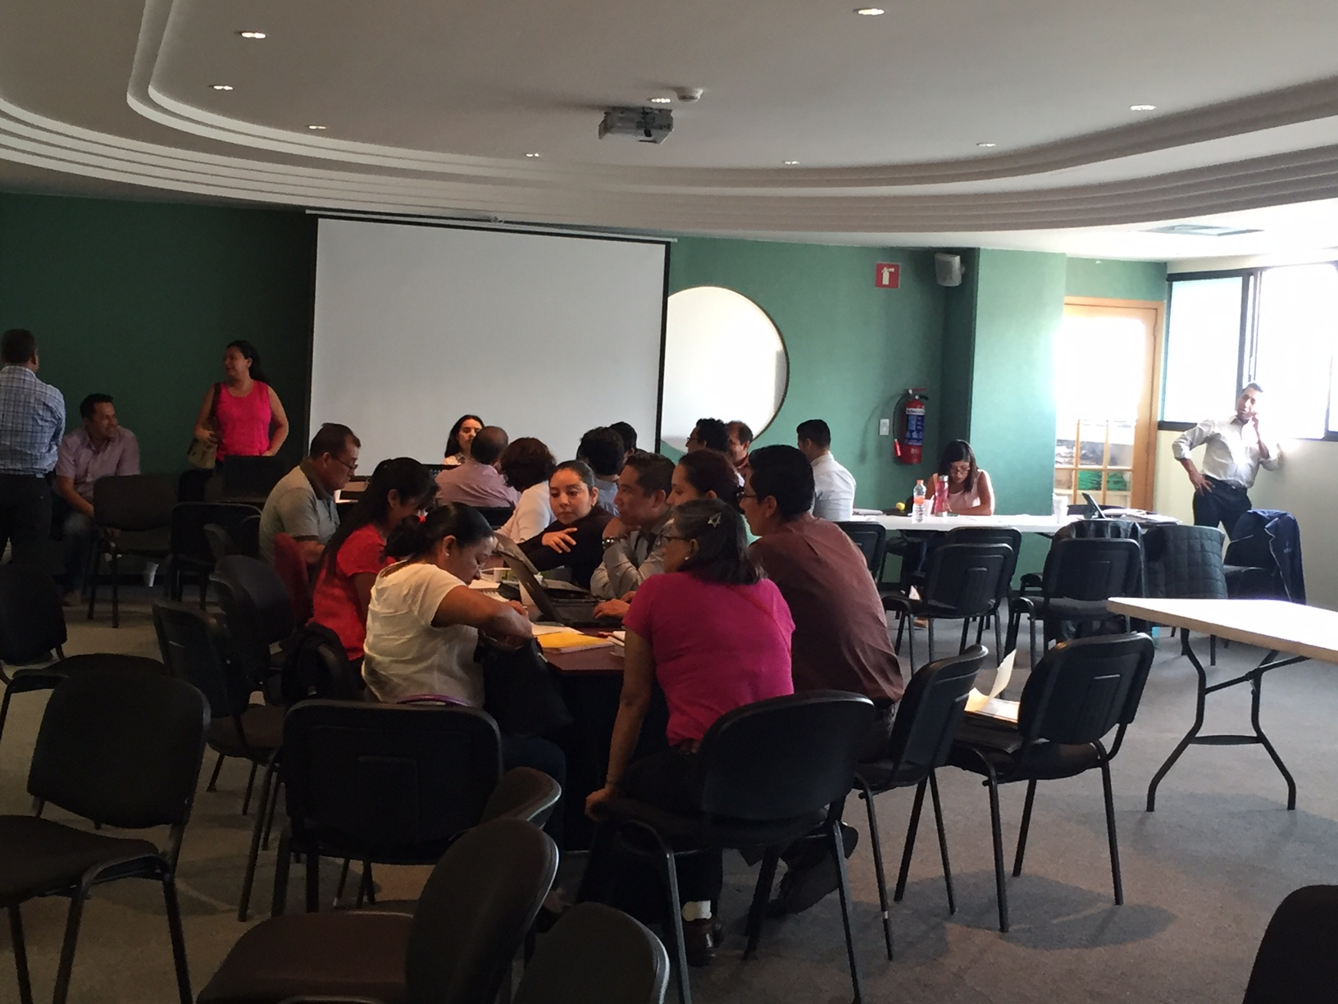
Notes:
Estas son las sesiones de trabajo.
Imaginen poner de acuerdo a 20 dependencias sobre indicadores que midan su desempeño, sobres los productos que generan y sus duplicidades; esta discusión enriqueció mucho el diseño los programas.
Nosotros como facilitadores de mesas, conocíamos la metodología, pero no el sector a detalle, entonces, conocer la problemática y desarrollo te da mucha sobre sensibilidad sobre los temas.

Slide 12
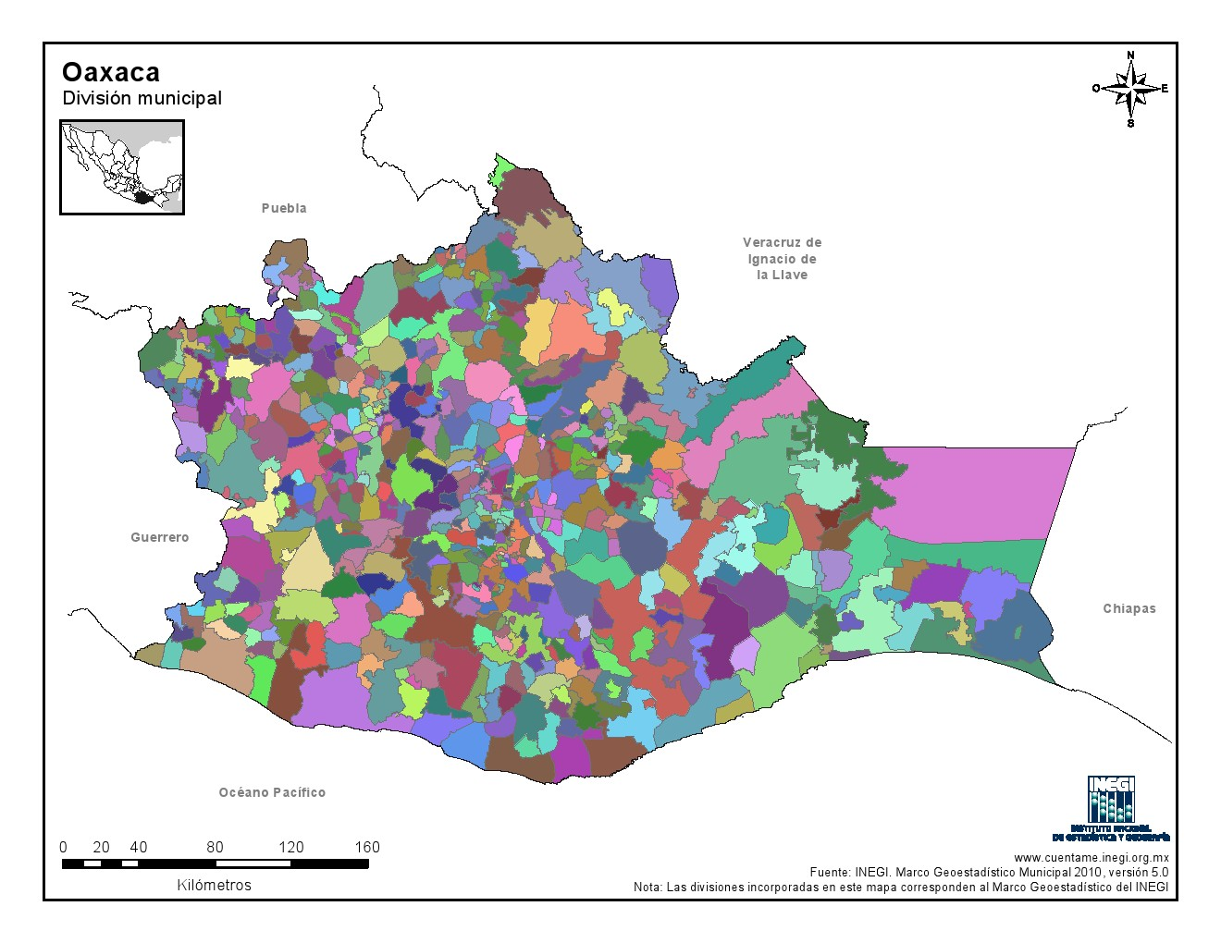
¿Para qué lo hicimos?
Oaxaca es geográficamente y socialmente peculiar: necesidades muy particulares.
Los recursos son limitados y es necesario el control y un uso eficaz y eficiente del gasto (5% de ingresos propios).
Era necesario planear, organizar y orientar a resultados los productos que entregan las entidades públicas a la población
Legitimar la planeación estratégica, como la única base posible para estructurar el gasto: operativo y de inversión.
Sin planeación no se puede evaluar y sin evaluar no se puede mejorar.
Notes:
Oaxaca es un estado pobre, disperso (570 municipios) y por lo tanto tiene necesidades muy particulares
Los recursos son limitados 5% de los recursos son propios y es necesario que exista control eficaz y eficiente del gasto
Para ello es necesario planear, organizar y orientar a resultados los productos que entregan las entidades públicas a la población
Dotar de un sentido de realidad a la planeación estratégica, como la única base legítima para estructurar el gasto, tanto operativo como de inversión.
Sin planeación no se puede evaluar.
Sin evaluar no se puede mejorar.

Slide 13
¿Qué faltó y debe mejorar?
Completar vacíos de información
Planeación de la inversión
Consistencia de programas
Continuar mejorando el diseño y consistencia metodológica de los nuevos programas, de los PF´s y PI´s.
Generación de Registros administrativos de gestión y resultados para alimentar nuevos indicadores
Uso de la información del desempeño
Definir un mecanismo para asegurar el uso de la información del desempeño en la asignación de recursos.
Incorporar la planeación de la inversión (enfoque plurianual) a los ejercicios de integración de presupuesto, no únicamente el gasto operativo.
Notes:
Continuar trabajando con las UR’S en dotar de mayor consistencia metodológica al diseño de los programas.
Trabajar de manera detallada con las UR’s para asegurar la consistencia entre presupuesto y metas, fortalecer el seguimiento.
Impulsar el desarrollo las capacidades técnicas y fortalecer a las áreas de planeación y evaluación de la AP, en la generación de nuevos registros administrativos de su gestión y resultados, para alimentar y asegurar el monitoreo y evaluación de sus indicadores para que con base en el desempeño se generen incentivos para mejorar.
Incorporar la planeación de la inversión (enfoque plurianual) a los ejercicios de integración del presupuesto no solo el gasto operativo.

Slide 14
Conclusiones y recomendaciones para su consolidación
El esfuerzo realizado representa tan sólo una base y un primer paso necesario para asegurar la planeación estratégica del gasto a futuro
Sabemos que quedan años de trabajo por delante para consolidar esta reestructura y su operación. Sin embargo para asegurar su continuidad será necesario:
Impulsar el desarrollo de capacidades técnicas a lo largo de la administración estatal y fortalecer las áreas de planeación y de evaluación.
Se deberá asegurar que todos los futuros instrumentos de planeación cuenten con:
  Participación y consenso de UR’s de cada sector.
  Diagnósticos claros y sustentados, así como de consistencia metodológica necesaria para poder ser evaluados.
  Una arquitectura financiera real, conforme a las fuentes de financiamiento disponibles y sus lineamientos
Notes:
Se ha avanzado pero todavía hay un camino largo que recorrer para la planeación estratégica del gasto
Para ello se debe:
Fortalecer capacidades en las áreas de planeación y evaluación
Se deberá asegurar que todos los futuros instrumentos de planeación cuenten con:
La participación y consenso de las unidades responsables de cada sector.
Diagnósticos claros y sustentados, así como de consistencia metodológica necesaria para poder ser evaluados.
Una arquitectura financiera real que permita financiar los bienes y servicios necesarios para el logro de los objetivos, y garantizando viabilidad financiera, conforme a las fuentes de financiamiento disponibles y sus lineamientos, las fuentes de la federación tienen restricciones que hay que considerar.

Slide 15
Conclusiones y recomendaciones para su consolidación
La nueva Ley de Planeación (2016), establece que la integración del presupuesto deberá estructurarse en estrecha consistencia con el marco de desempeño estratégico de la planeación, y con una metodología que garantice su evaluabilidad.
Notes:
Para dotar de mayor consistencia y formalidad a este ejercicio, así como para asegurar su continuidad La normatividad vigente como la nueva ley estatal de planeación incorpora ya esta lógica para estructurar el presupuesto y todos los conceptos técnicos que deberán incluirse en los instrumentos de planeación
La nueva administración ya no partirá de cero, existe un marco normativo, de procesos y herramientas que permitirán orientar el presupuesto a resultados y retroalimentar la gestión para su mejora, es muy importante que den continuidad a estos trabajos.

Slide 16
Agradecimientos
Notes:
A nuestros colegas de Egresos y la JG por su alta convicción, compromiso y por todo el ardúo trabajo conjunto
las ejecutoras de gasto que confiaron y trabajaron con nosotros para hacer esto posible.
Al Dr. Arnaud, titular de SEFIN y a nuestros jefes por motivarnos a mejorar y confiar en nosotros
Al Banco Mundial por su apoyo técnico durante en el proceso.
Y a todos ustedes, gracias los presentes, por su atención

